Slide 1
Habitat et typologies
2ème année architecture LMD
Module: théorie du projet
Semestre:1
Mme M. OUARI
Maitre assistante
Département d’architecture, faculté des sciences et de la technologie
Université Mohammed Seddik BENYAHIA de JIJEL
2023-2024

Slide 2
1.1.l’ Habiter :
Ch.NORBERG-SCHULZ
« l'homme habite lorsqu’il réussit à s’orienter dans un milieu ou à s’identifier à lui ou tout simplement lorsqu’il expérimente la signification d'un milieu ».
habiter consiste à connaître l’appartenance à un lieu donné. C’est le rapport qui s’est établi entre l’aspect corporel et spatial. un acte d’identification.

Slide 3
1.2. Habitation :
« …la maison est une boite dont la fonction principale est d’abriter et de protéger ses occupants et son contenu contre les ennemis, hommes et animaux, et contre ces forces naturelles connues sous le nom de temps. C’est un instrument qui libère l’homme pour d’autres activités en créant un environnement qui lui convient et qui le protège ». Rapoport. Amos

Slide 4
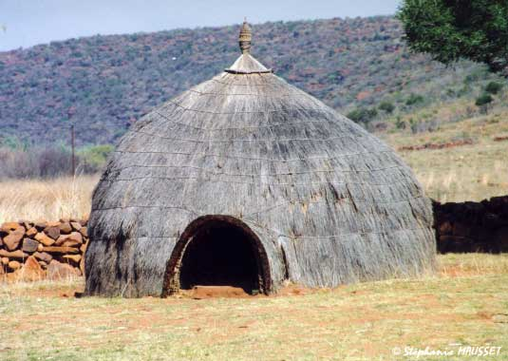
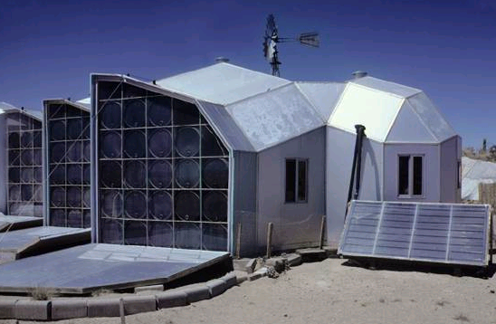
1. Typologies :

Slide 5
Climat,
Le temps (période d’édification de l’habitation),
Matériaux de construction…
Le maitre d’œuvre
Le coût …………
Facteur socioculturel

Slide 6
Les typologies des habitations prennent forme sous plusieurs critères :
Selon le nombre : individuel, intermédiaire, collectif
Selon le Climat : méditerranéen, aride, tropical…
Selon le temps : antique, Mésopotamie, Gallo-
romaine, moderne, traditionnel ….
Selon la région (son emplacement par rapport à la ville) :
urbain, périurbain, rural…
Selon le regroupement : dispersé, groupé
Selon la planification : planifie, spontané …
Selon le financement : social, participatif,
promotionnel, évolutif …

Slide 7
Les typologies de l’habitat existantes en Algérie :
Il est difficile d’établir une classification final de tout les types d’habitat qui sont différentes les unes aux autres, en fonction de mode d’occupation, de mode de financement, le lieu d’implantation, les matériaux, ainsi que les techniques de construction

Slide 8
1. L’habitat traditionnel :
étant le produit du génie populaire, il était une symbiose d’éléments structurants de la vie de ses auteurs.
Il est produit par eux-mêmes, pour eux-mêmes, réalisé à l’aide des matériaux traditionnels locaux (la pierre, la terre, le bois…).

Slide 9
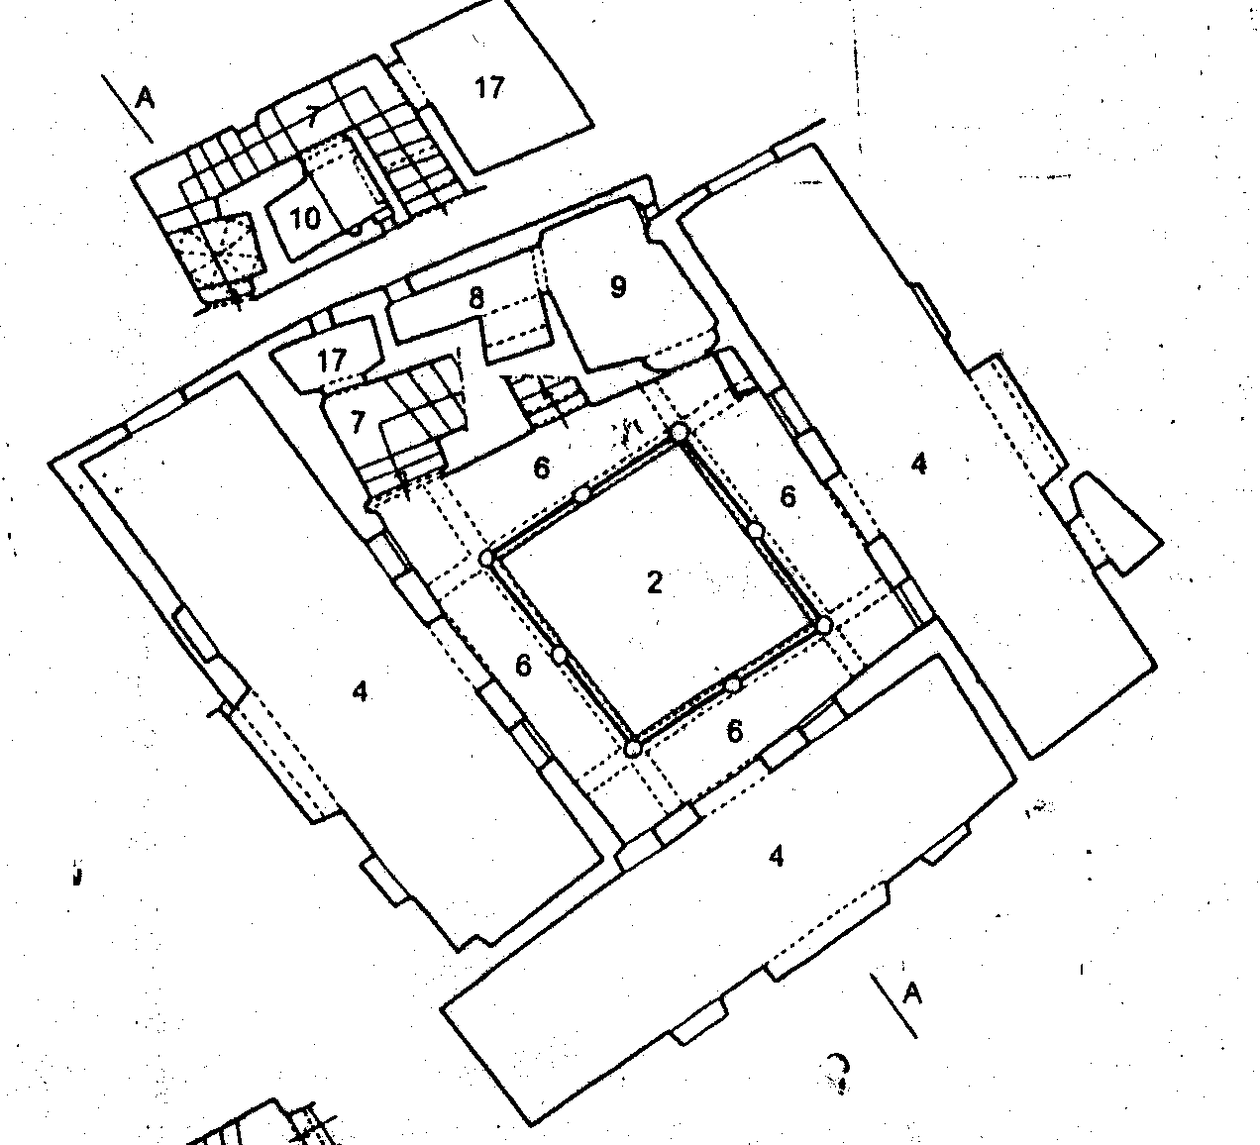
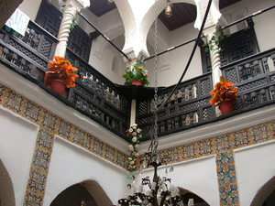
l’habitat traditionnel du nord (les médinas) : maison à patio

Slide 10
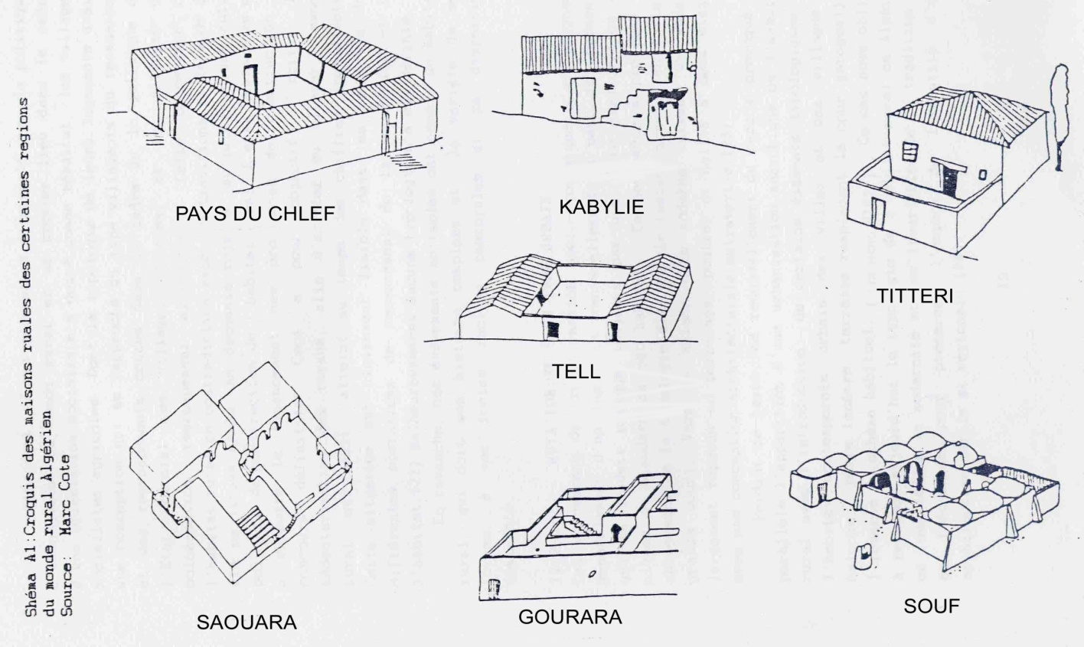
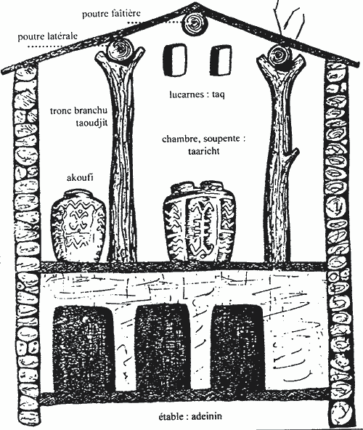
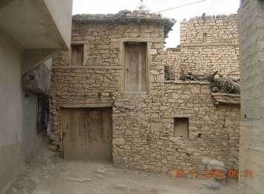
l’habitat traditionnel des zones rurales éparses et les hauts plateaux (kabyle, Chaoui,…)
Maison Kabyle
Maison Chaoui

Slide 11
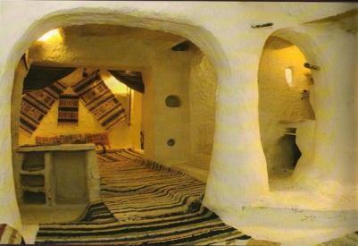
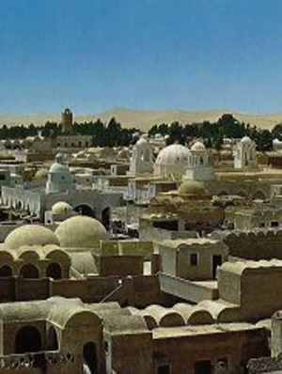
l’habitat traditionnel des zones arides et semi arides (soufi, mozabite).
Maison Soufi
Maison mozabite

Slide 12
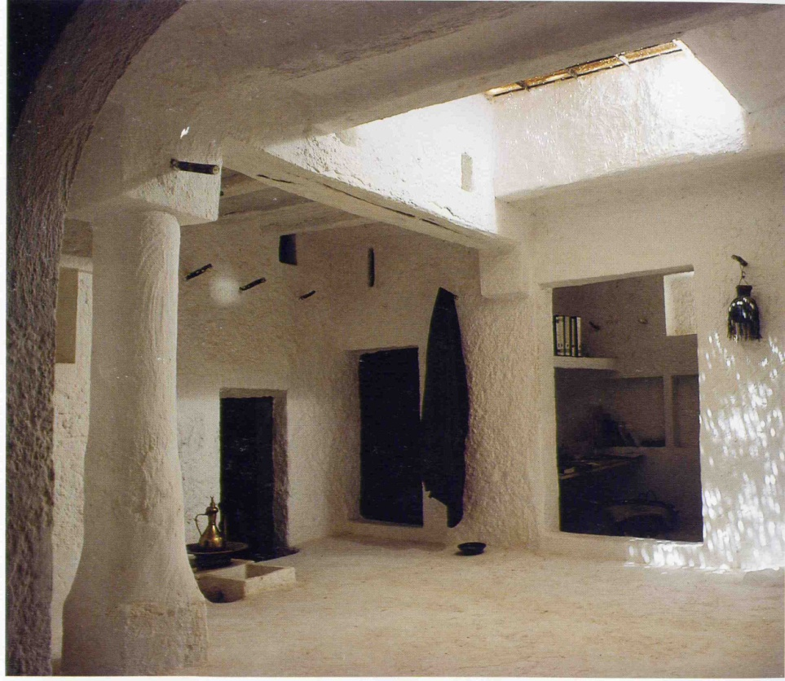
les villages Soufis se caractérisent par l’uniformité des styles (coupoles, voûtes). Les habitations disposent de courettes couvertes de palme, d’une cave pour la sieste en été et d’une terrasse pour dormir la nuit. les matériaux utilisés sont essentiellement la rose de sable, la pierre, le plâtre.
L’habitat soufi

Slide 13
L’habitat du Mz’ab
La ville est construite autour d’une mosquée fortifiée, qui assure la protection aussi bien morale que physique. L’isolement entre les femmes et les hommes et la préservation de l’intimité ainsi que la protection contre l’aridité du climat, priment dans cette architecture. La maison s’articule autour d’un Wast Eddar

Slide 14
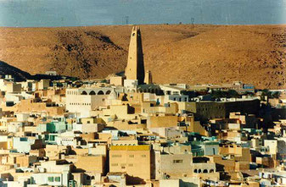

Slide 15
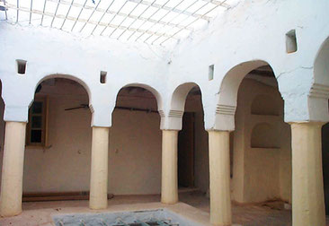

Slide 16
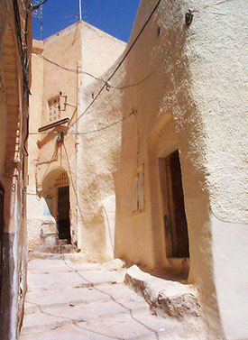
Les façades des habitation sont aveugles et ne disposent d'aucune ouverture ,sauf la porte d'entrée ou quelques fenêtres à l'étage .Aussi ,il est à signaler l'absence de tous types de décoration et d'ornementation sur les murs.

Slide 17
2. Habitat moderne :
C’est un type nouveau par rapport au traditionnel, il s’agit d’utiliser des matériaux et procédés nouveaux pour répondre aux exigences de la société d’aujourd’hui.

Slide 18
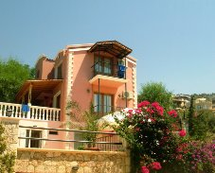
3. L’habitat individuel :
est un logement unifamilial, implanté directement sur une parcelle de sol naturel et dont l’appropriation est à titre privatif.

Slide 19
Ses typologies
L’habitat urbain planifié :
lotissement, Villa
L’habitat auto construit planifié.
Auto construit non planifié

Slide 20
4. L’habitat collectif :
Forme d’habitat dans le quel résident plusieurs familles. C’est la superposition et la juxtaposition d’unités d’habitation dont les accès sont communs.

Slide 21
« Normaliser, standardiser et livrer » ceci a été impératif pour résoudre la crise du logement, et la volonté de construire vite et en grand nombre. Hérité de la politique des HLM en France des années 50. Ce type d’habitat s’est avéré assez mal adapté au mode de vie algérien, notamment du point de vue de son exiguïté

Slide 22
4.2. Habitat évolutif :
forme d’habitat dont la conception architecturale peut évoluer progressivement avec les changements spirituels et sociaux et qui permettent des extensions dans le temps aussi bien sur le plan horizontal que vertical.

Slide 23
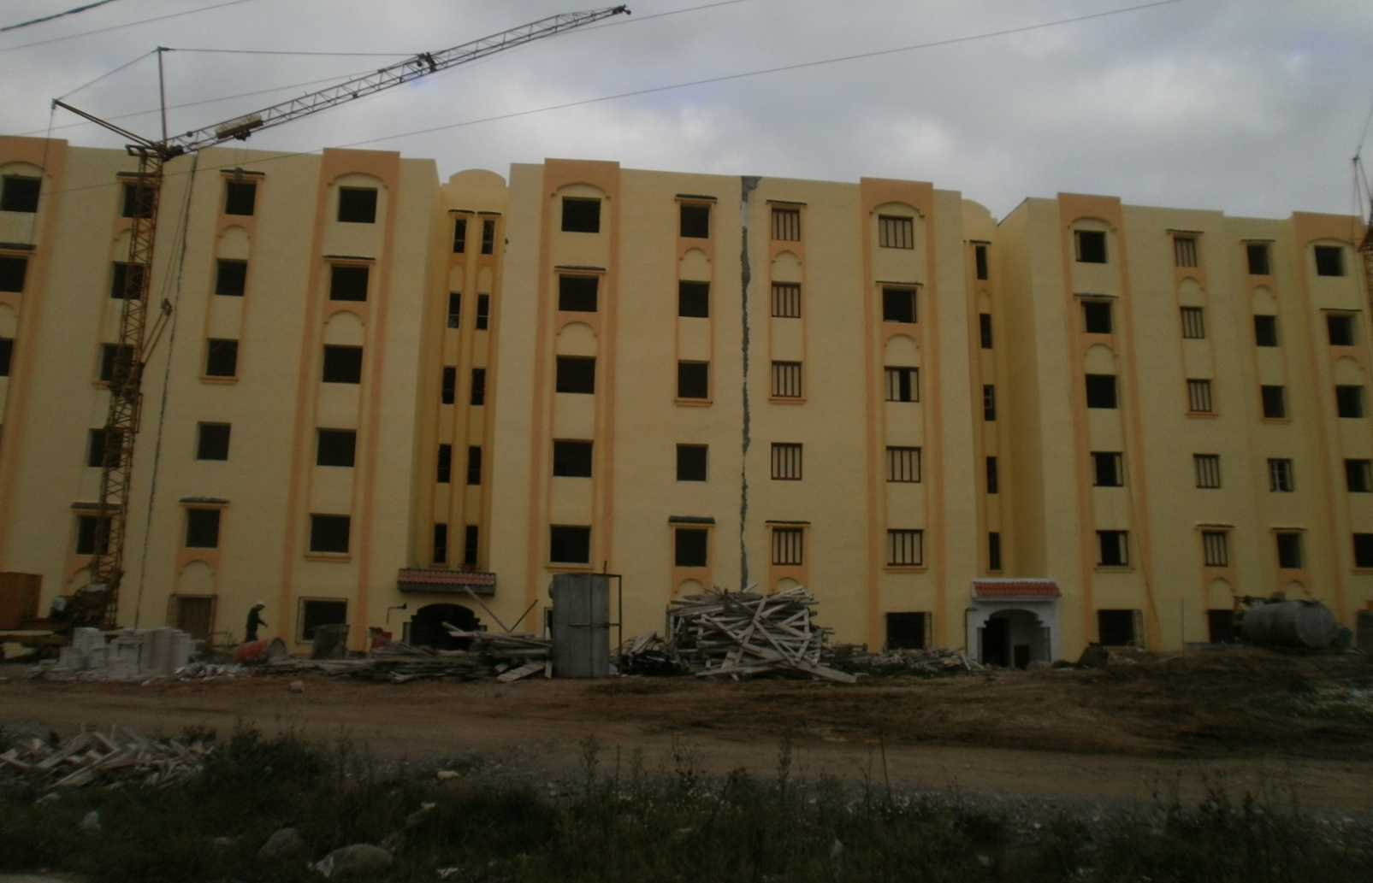
4.3. Habitat participatif :
c’est un logement réalisé ou acquis grâce à une aide de l’état dite l’accession à la propriété.

Slide 24
4.4. Habitat à location – vente :
un mode d’accès à un logement avec option préalable pour son acquisition en toute propriété au terme d’une période de location fixée dans le cadre d’un contrat écrit.

Slide 25

5. Habitat intermédiaire :
C’est une forme d’habitat entre l’individuel et le collectif, il se traduit par l’agencement vertical de deux habitations, chacune d’elles disposent d’un accès indépendant, il combine les avantages de l’individuel et du collectif se caractérisent par l’existence d’une terrasse ou d’un jardin privé.

Slide 26
6. Habitat promotionnel :
La promotion immobilière a pour objet le développement du patrimoine immobilier national.
Les immeubles ou ensembles d’immeubles construits dans ce cadre peuvent être destiné soit à la satisfaction des besoins familiaux propres, soit à la vente ou à la location.

Slide 27
7. Habitat spontané :
forme d’habitat qui s’est développé au cours du temps hors de toute contrainte administrative et suivant un processus de construction d’une manière illicite.

Slide 28
8. Habitat planifie :
c’est un habitat pour le quel la conception, le financement, et la réalisation sont planifiés et porte à la responsabilité d’un seul ou plusieurs intervenants, il peut être d’origine public ou privé.

Slide 29
9. Habitat urbain
type d’habitat qui se trouve dans la ville.

Slide 30
10. Habitat rural
type d’habitat qui se trouve dans la compagne

Slide 31
11. Habitat dispersé
quand des habitations sont séparées les unes des autres.

Slide 32
12. Habitat groupé
quand des habitations sont serrées les unes aux autres

Slide 33
D’autres formes existantes dans le monde :
Habitat à bon marché (HBM) : logts sociaux collectifs destinés à la classe ouvrière, mis en place en France à partir de 1894, et remplacés en 1950 par les habitations à loyer modéré HLM.

Slide 34
Habitat à loyer modéré (HLM) : logs sociaux collectifs destinés à remédier à la dégradation du parc immobilier Français causé par la 2ème guerre mondiale, puis à améliorer les conditions des logements des populations défavorisées.

Slide 35
Habitat écologique :
habitat réalisé à l’aide de matériaux naturels et des techniques spécifiques permettant de se protéger des méfaits de la nature tout en tirant profil du soleil, et de la pluie pour le chauffage, et la climatisation en évitant au maximum la pollution de l’environnement.

Slide 36
Merci pour votre attention

